Slide 1

毕业设计答辩
等距窄槽工艺分析及加工
学生：廖成富
指导老师：高星

Slide 2
目录
01
02
三维建模
加工工艺分析
03
04
自动编程
VERICUT 仿真
05
06
零件试加工
总结

Slide 3
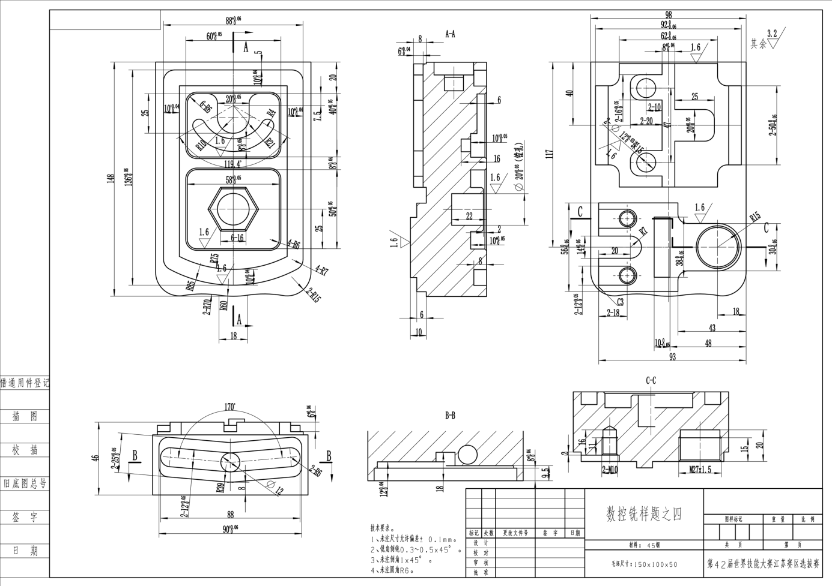
选题背景及意义
本次毕业设计选题来源于世界技能大赛江苏赛区选拔赛，综合运用了在学校所学的知识。

Slide 4
1、三维建模

Slide 5
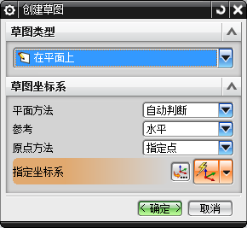
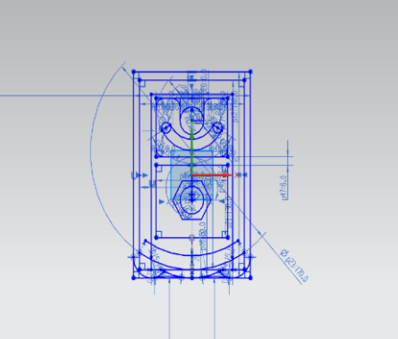
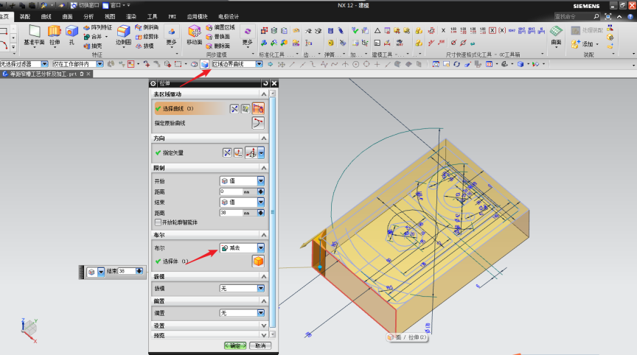
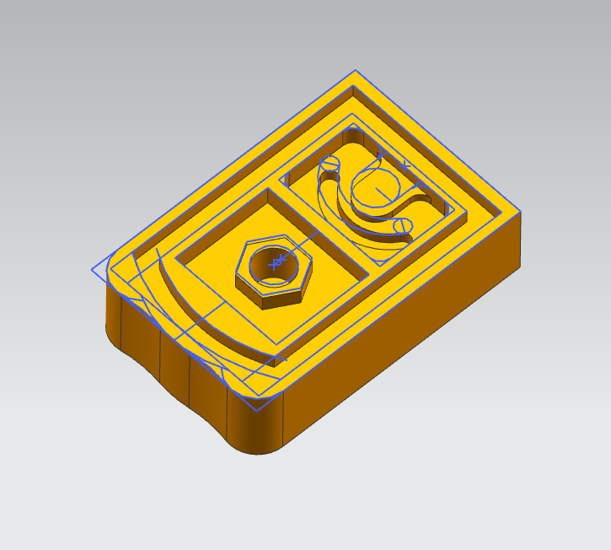
1.1 UG 概述
UG 软件是集 CAD/CAE/CAM 一体化的三维三处化软件，本次毕业设计的三维建模、工程图和自动编程都是由它来完成。
1.2 三维建模
正面

Slide 6
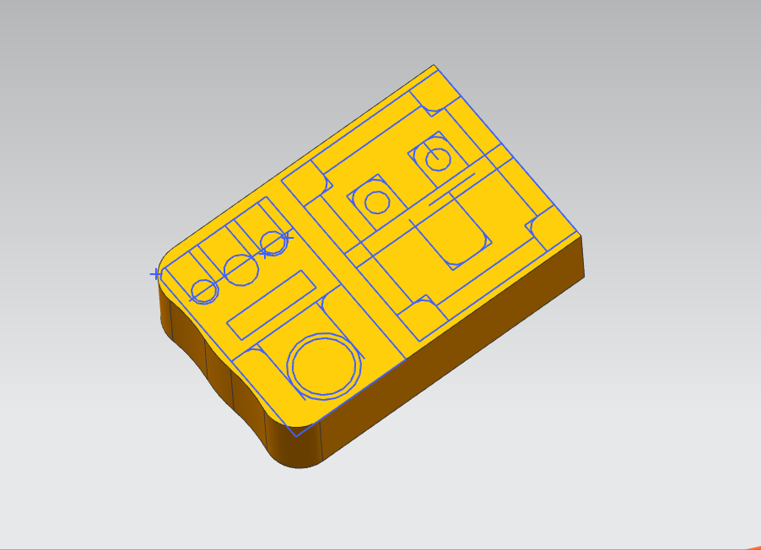
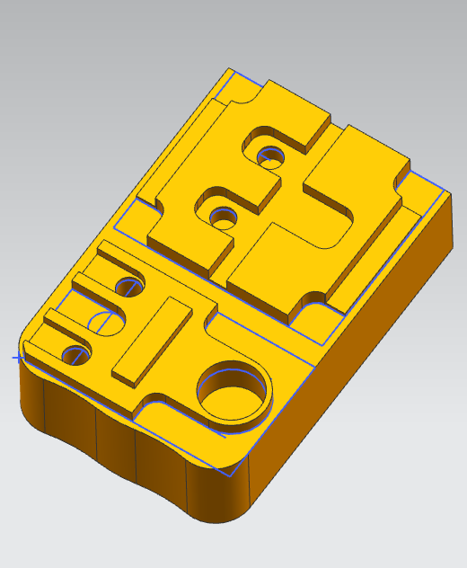
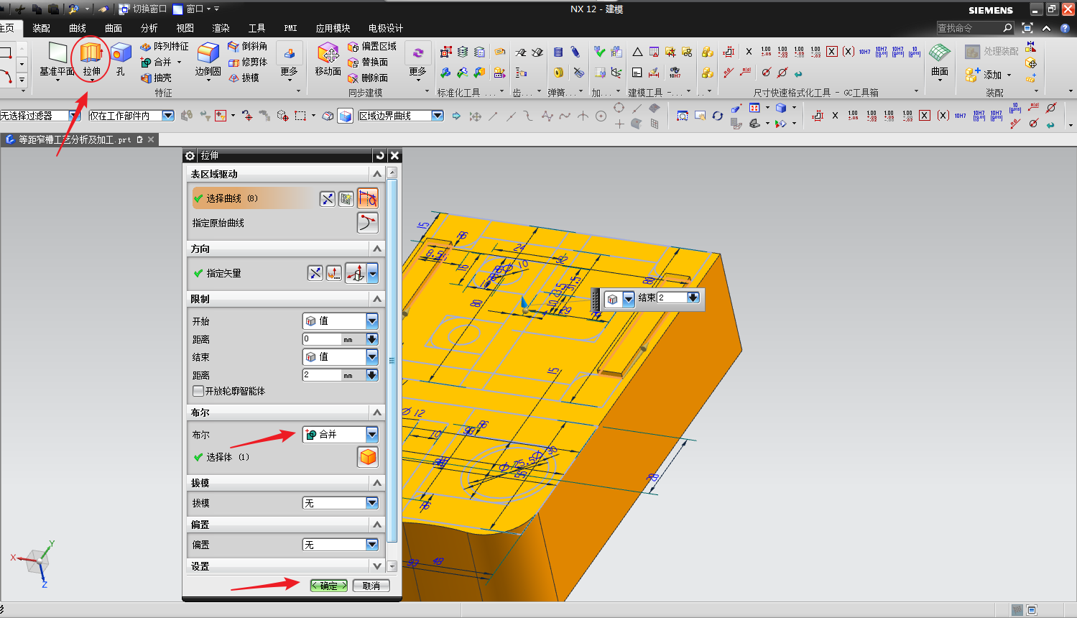
反面

Slide 7
2、机械加工工艺分析

Slide 8
2.1 零件图分析
此零件由窄槽、凸台、圆槽、孔、螺纹等几何特征组成。尺寸标注完整，精度要求较高，公差等级多为IT7级，表面质量要求较高。选择的材料为铝件，根据图纸要求应选择的毛坯尺寸为150*100*50，但是加工的工件为单件库房没有存货，故选择的毛坯尺寸为150*120*50，没有热处理和硬度要求。
2.2 图样列表分析

Slide 9
2.3 加工工艺分析
（1）根据工件的几何特征以及精度要求，本次工件适合用数控加工中心。
（2）平口钳和虎钳装夹是数控铣加工中心中最简单、最方便和最经济的装夹方式，根据图纸和现有条件本次加工选择的夹具为平口钳。
（3）根据分析图纸本次加工，选用¢63面铣刀；¢3.5的中心钻，¢10钻头，¢8机夹刀，¢6钨钢刀，¢8*45°倒角刀，M10丝锥。
（4）确定加工路线
正面粗加工毛坯平面（留0.2mm余量）→正面开粗→倒角→正面精加工→反面装夹→反面粗加工平面（留0.2mm余量）→钻中心钻→钻刀钻孔→反面开粗→倒角→反面精加工→攻丝
加工工序卡
湖南九嶷职业技术学院 |  | 加工工艺卡 | 产品型号 |  | YSJ001 | 图号
 |  |  | 产品名称 |  | 等距窄槽 | 数量 |  |  | 1 |  | 1页
料编号 | 5 | 种类 | 铝件 | 毛坯尺寸 |  | 150*120*50 |  |  |  |  | 共1页
工序号 | 工序内容 |  |  | 车间 | 备注 | 工具 |  |  |  | 预计工时 | 实际工时
 |  |  |  |  |  | 夹具 | 测量工具 | 刀具mm
1 | 普铣毛坯 |  |  | 车间 | 加工中心 | 平口钳 | 游标卡尺 | ¢63面铣刀 |  | 30mm | 30mm
2 | 正面加工 |  |  | 训楼一楼 |  | 平口钳 | 游标卡尺`千分尺 | 机夹刀、钨钢刀，倒角刀，中心钻、钻头，铰刀，螺纹刀，丝锥 |  | 90mm | 120mm
3 | 反面加工 |  |  | 训楼一楼 |  | 平口钳 | 游标卡尺`千分尺 | 机夹刀、钨钢刀、中心钻、钻头、丝锥、倒角刀 |  | 90mm | 120mm
4 | 去毛刺 |  |  | 实训楼一楼 |  |  |  | 刮刀 |  | 10mm | 10mm
5 | 质检 |  |  | 训楼一楼 |  |  | 千分尺 |  |  | 10mm | 10mm
 |  |  |  | 设计（日期） |  | 校正 | 审核 |  |  | 批准
标记 | 改号 | 改者 | 日期

Slide 10
2.4 加工工序制定
正面
反面

Slide 11
3、自动编程

Slide 12
3.1 创建刀具
3.2 创建工件坐标系与创建包容块
正面坐标 反面坐标 包容块

Slide 13
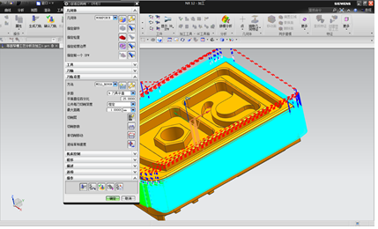
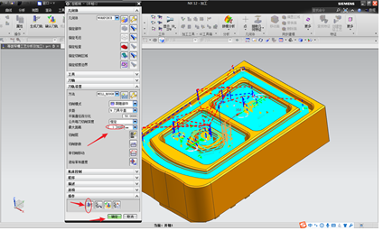
3.3 UG创建工序
正面粗加工
正面精加工

Slide 14
反面粗加工
反面精加工

Slide 15
3.4 程序导出
%
O1
G40 G54 G17 G49 G80 G90 G21
G91 G28 Z0.0
T02 M06
G00 G90 X-16.275 Y-3.076 S3000 M03
G43 Z11. H02
Z2.
G01 X-14.822 Y-1.58 Z1.89 F10000.
……

Slide 16
4、VERICUT 仿真

Slide 17
4.1 仿真前的准备
（1）打开VERICUT软件，新建一个项目；
（2）选择控制系统；
（3）创建2个尺寸为150*6.5*30的垫片和1个150*100*50的毛坯并移动到夹具上；
（4）创建工件坐标；
（5）创建刀具。

Slide 18
4.2 正面加工
4.3 反面加工

Slide 19
5、零件试加工

Slide 20
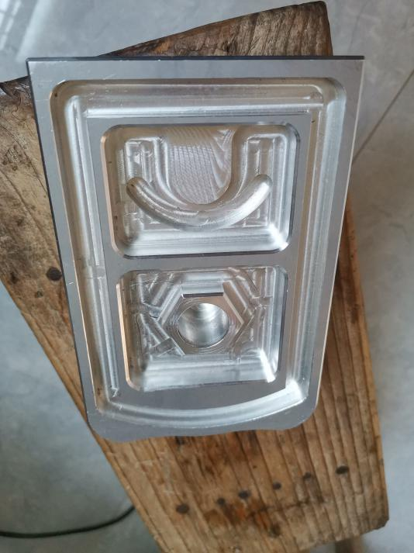
5.1 准备加工
（1）打开电源，开机复位；
（2）装夹毛坯与刀具。
5.2 正面加工
对刀 加工完成

Slide 21
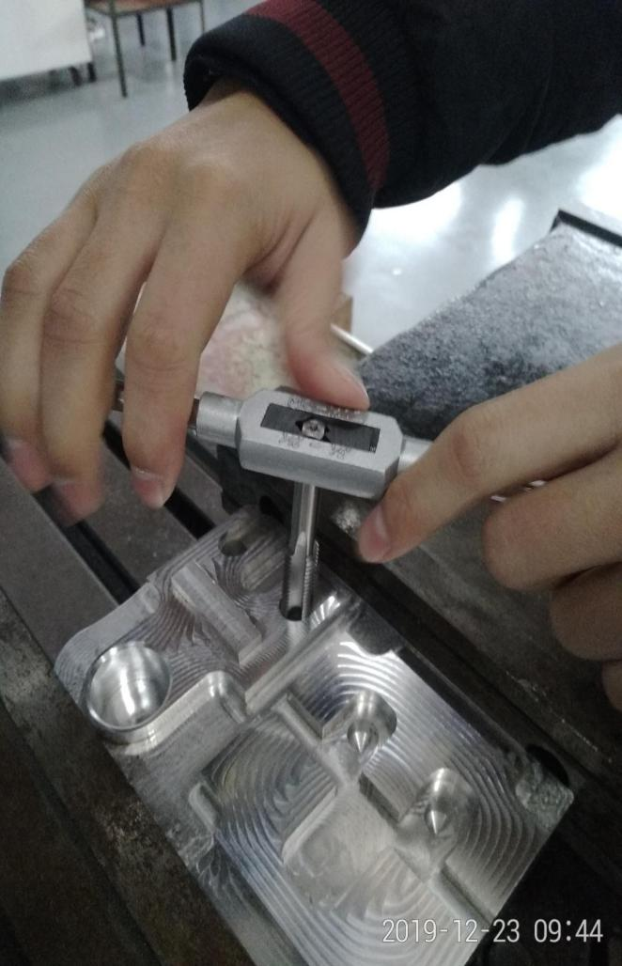
5.3 反面加工
对刀 加工完成 攻丝

Slide 22
总结

Slide 23
本次的毕业设计在老师的指导下成功完成。通过此次的毕业设计我对数控技术这门专业有了更加深入的了解，同时也发现到了自己在加工中对细节和精度的把控不够准确，认识到在今后的时间里需要更加努力的学习。
在本次毕业设计的制作过程中我遇到的问题有：三维建模中，若相关联的尺寸未处理好，修改其中的一个尺寸其余尺寸可能也会变动；刀路的生成存在较多空刀，刀路设计的不够简便；试加工中反面装夹的方向与自动编程时设计的坐标方向不一致，尺寸的控制不够精确等问题。这些问题在请教了指导老师和同学后，多次尝试最终成功解决了。
加工的过程中我收获了许多知识与经验，学会了运用NX 建立零件的三维模型、自动编程和生成 G 代码；学会了使用 VERICUT 进行数控仿真；学会了通过电脑对加工中心进行程序导入并进行零件加工等等。
本次毕业设计的完成离不开指导老师帮助，在此非常感谢我的指导老师，谢谢您。

Slide 24
答辩结束
谢谢聆听

